Slide 1
Мой прадед Наумов Дмитрий Герасимович
Он не пропал без вести!

Slide 2
Мой прадедушка родился 21 ноября 1908 года в Московской области в деревне Рудаково, на берегу реки Нара.

Slide 3
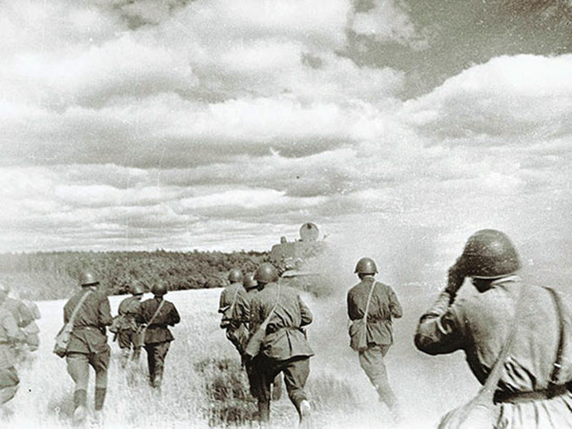
война
Война началась 22 июня 1941 года, а уже 24 июня Дмитрий Герасимович был в военкомате г. Серпухова, откуда и ушел воевать. Ему было 33 года.

Slide 4
Семья
В деревне его остались ждать жена Наумова Мария Ефимовна и двое дочек – Елизавета и Александра (моя бабушка).
Мария Ефимовна получила только одно письмо.
«…ухожу воевать, Мария, береги дочек…, вернусь с Победой!»

Slide 5
«Без вести пропал»
В военкомат поступили сведения из г. Могилев от июля 1941 года.
С тех пор, Наумов Дмитрий Герасимович считался пропавшим без вести.
Но мне всегда хотелось знать, что же произошло, где и как пропал мой прадед!
Я попыталась найти информацию в интернете…
Нашла! Спасибо ОБД «Мемориал»!

Slide 6
Лист учета призванных на войну из военкомата г. Серпухов

Slide 7
ОБД «Мемориал»
Фамилия Наумов
Имя Дмитрий
Отчество Герасимович
Дата рождения/Возраст__.__.1908
Дата и место призыва24.06.1941 Серпуховский ГОВК, Московская обл., г. Серпухов
Воинское звание красноармеец
Причина выбытия погиб в плену
Дата выбытия30.10.1941
Название источника информации ЦАМО
Номер фонда источника информации58
Номер описи источника информации977520
Номер дела источника информации479

Slide 8
Информация о военнопленном
ФамилияНаумов
ИмяДмитрий
ОтчествоГерасимович
Дата рождения/Возраст21.11.1908
Место рожденияМосковская обл.
Лагерный номер3700
Дата пленения27.07.1941
Место пленения д.Сухари
Лагерь шталаг II H (302)
Судьба Погиб в плену
Воинское звание солдат (рядовой)
Дата смерти30.11.1941
Фамилия на латинице Naumow
Название источника информации ЦАМО
Номер фонда источника информации 58
Номер описи источника информации 977520
Номер дела источника информации1933

Slide 9
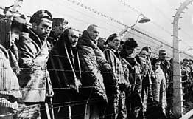
Лагерь смерти
По найденной учетной карточке, мой прадед попал в плен в бою под деревней Сухари. Был отправлен в лагерь для военнопленных Шталаг 302 Гросс-Борн в Баркенбрюгге. Лагерный номер 3700.

Slide 10
Персональная учетная карточка

Slide 11
Лагерь Шталаг 302 Баркенбрюгге
Штаммлагерь 302 (II-H) Гросс-Борн - Баркенбрюгге был расположен в городке Баркенбрюгге (это название существовало до 1945 года, затем городок получил польское название - Баркневко, сейчас его не существует). Территория называется -Западно-Поморское воеводство Республики Польша, район города Щецин (немецкое название в годы войны - Штеттин).
По различным материалам установлено, что шталаг 302, Баркенбрюгге создан летом 1941 года специально для советских военнопленных. Первая партия военнопленных - 4000 красноармейцев - поступила («eingang») в Баркенбрюгге 1 октября 1941 года. Вторая - около шести тысяч человек - 9 октября. Известно также, что большая часть из этих десяти тысяч вскоре переправлена в другие лагеря - обычные и концентрационные: шталаг II-D, шталаг Н-С, концентрационный лагерь Заксенхаузен и другие во втором военном округе.
В шталаге 302 существовало, предположительно, два кладбища наших военнопленных, на которых похоронено около 20 тысяч погибших. Первое из них, где хоронили погибших зимой 1941-42 годов, находится в Баркенбрюгге. Там польский Красный Крест в мае 1947 года производил эксгумации. Удалось установить ряд имен военнопленных. К сожалению, в этом коротком списке нет фамилии моего прадеда Дмитрия Герасимовича погибшего в этом шталаге.

Slide 12
шталаг Гросс-Борн Баркенбрюгге

Slide 13
Барак для военнопленных в Гросс-Борне. Но в то время, когда был пленен Дмитрий Герасимович, узники находились просто под открытым небом…

Slide 14
Расположение шталага 302 (II H), Баркенбрюгге и его полевого кладбища.

Slide 15
В настоящее время кладбище, где похоронено около 20 тысяч погибших советских военнопленных находится при дороге Надажице - Сыпнево

Slide 16
Поминальный крест шталага 302 (II H), Баркенбрюгге

Slide 17
Поминальный крест шталага 302 (II H), Баркенбрюгге

Slide 18
После войны…
Barkenbrugge ( Баркенбрюгге ) - польская деревня Barkniewko . В связи с созданием военного полигона южнее городаБорне-Сулиново деревня была переселена.В настоящее время не существует. Захоронение советских военнопленных с лагерного кладбища по всем данным перенесено в город Щецинек. Деревня находилась в районе современного польского города Борне-Сулиново Я надеюсь, когда-нибудь получится возложить цветы к могиле прадеда!

Slide 19
Моя прабабушка Наумова Мария Ефимовна так и ждала мужа с войны всю свою жизнь…

Slide 20
Спасибо ОБД «Мемориал» за то, что в нашей семье теперь знают – дедушка не пропал без вести!
Он погиб в сорок первом, Был отпет он метелью, И чужие снега Ему стали постелью…

Slide 21
Были использованы материалы:
http://www.obd-memorial.ru/html/info.htm?id=62295922
http://www.obd-memorial.ru/html/info.htm?id=300205029
http://www.sgvavia.ru/forum/30-89-1

